Slide 1
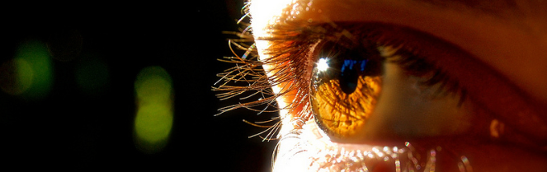
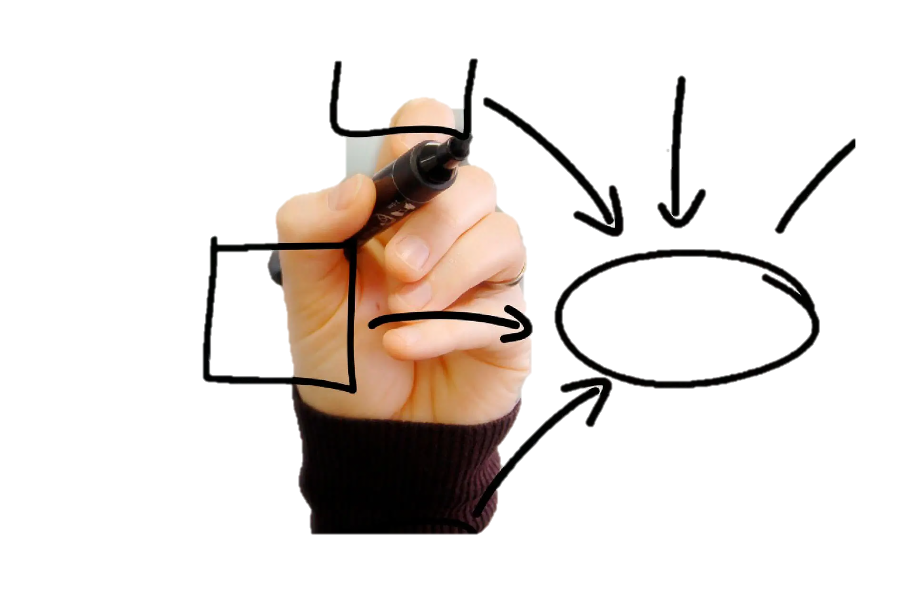

Reconocimiento de Patrones
Versión 2026
Formulación Metodológica
(CAPÍTULO 1 – PR01B)
Domingo Mery
Ciencia de la Computación
Universidad Católica – Chile
http://domingomery.ing.uc.cl

Slide 2
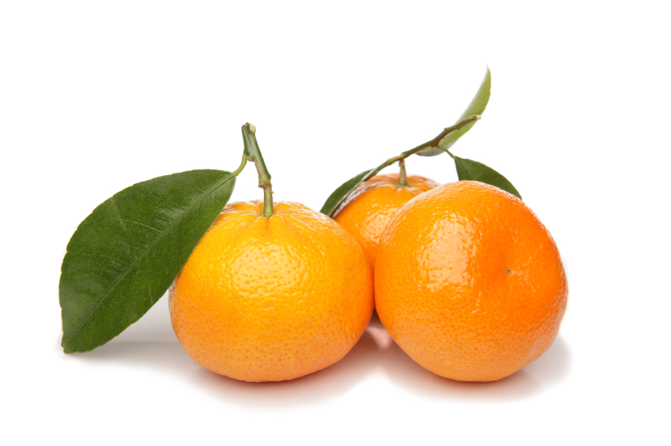
Ejemplo: Mandarinas vs. Naranjas

Slide 3
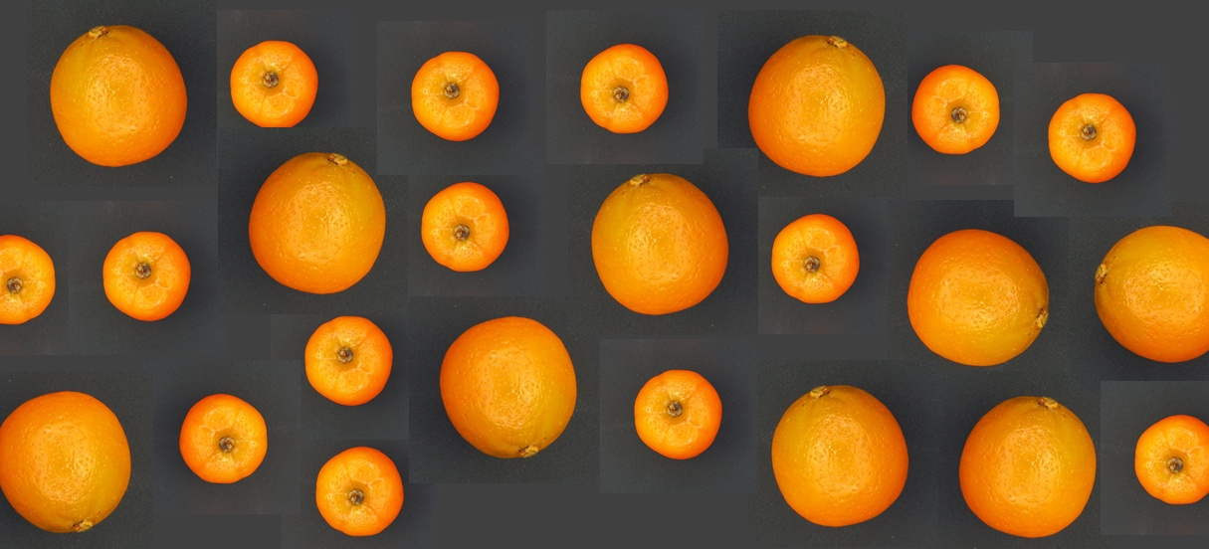
Un ejemplo práctico
¿cómo separar las mandarinas de las naranjas?

Slide 4
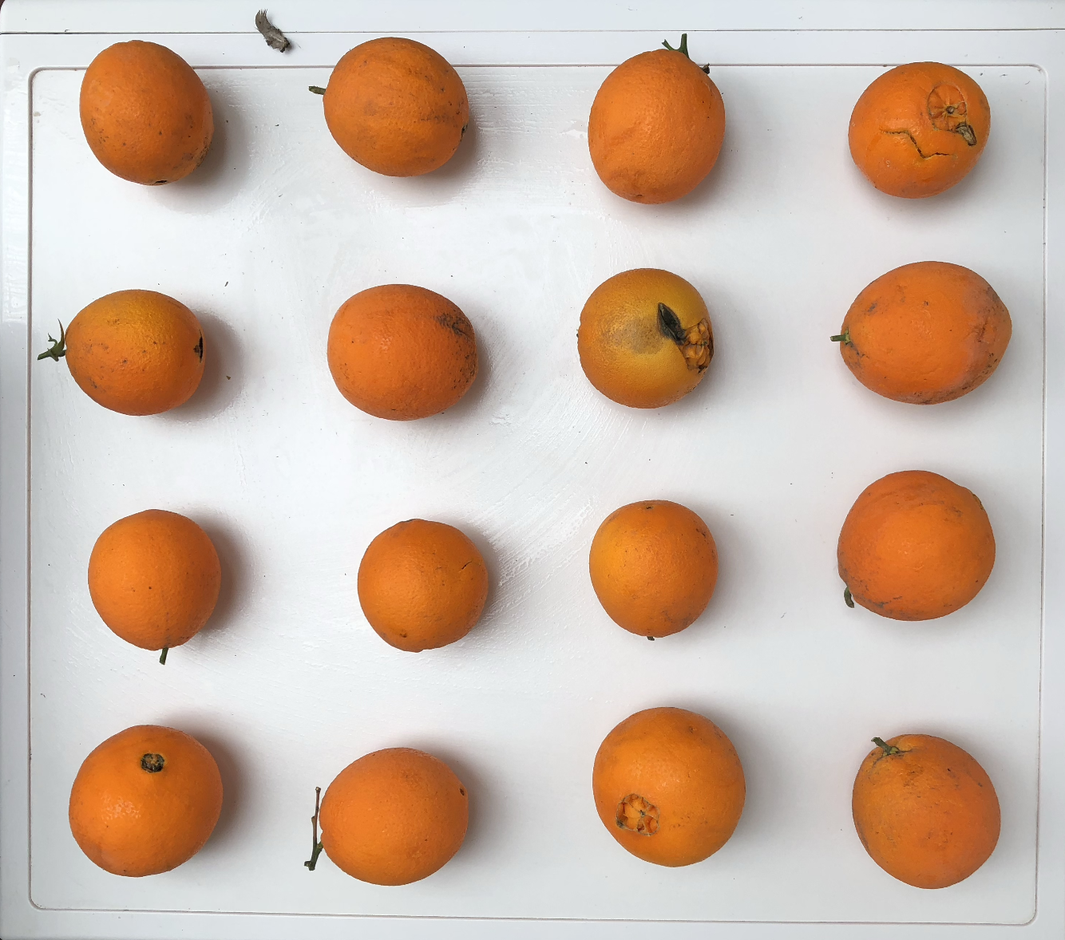
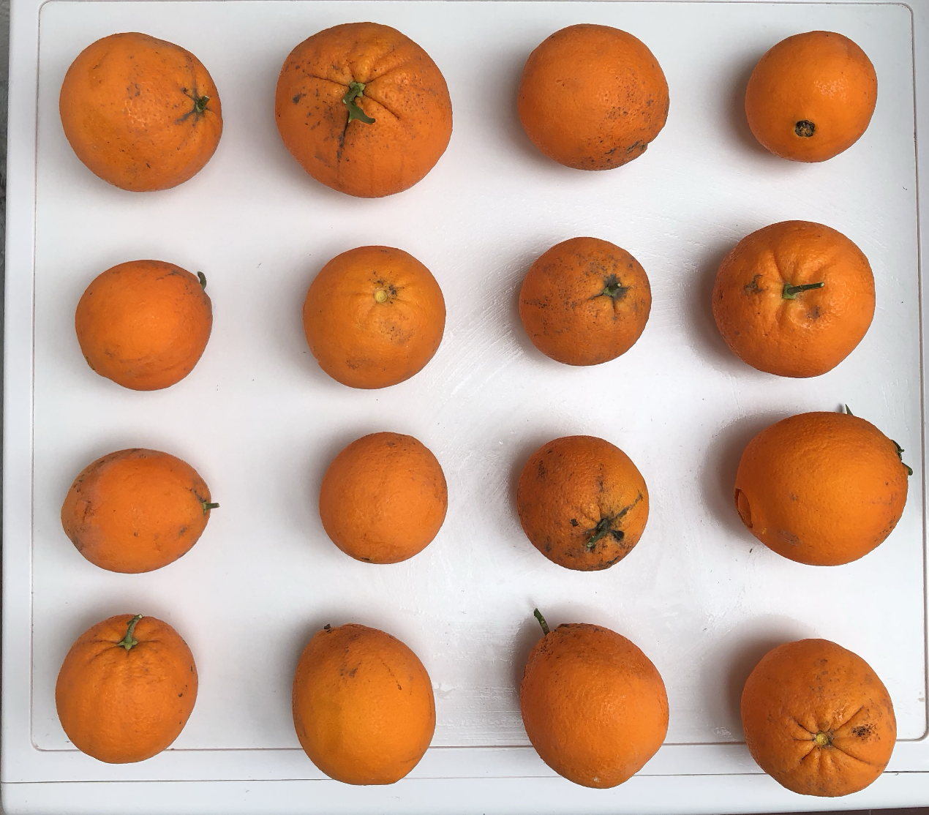
Un ejemplo práctico
Mandarinas
Naranjas
¿cómo separar las mandarinas de las naranjas?

Slide 5
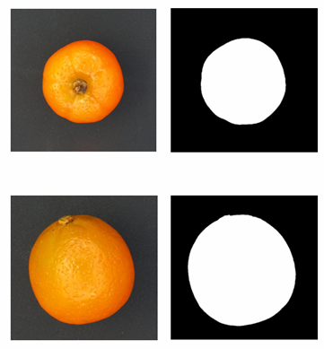
Un ejemplo práctico
Medición del tamaño es una buena alternativa: (las mandarinas son más pequeñas)
Área = 15.457 pixeles
Área = 18.583 pixeles

Slide 6
Un ejemplo práctico
Recolección de información: Área en Pixeles
Naranja-01 | 19.327 | Mandarina-01 | 13.221
Naranja-02 | 18.265 | Mandarina-02 | 14.987
Naranja-03 | 17.456 | Mandarina-03 | 15.321
Naranja-04 | 19.341 | Mandarina-04 | 15.987
Naranja-05 | 16.342 | Mandarina-05 | 16.345
Naranja-06 | 16.987 | Mandarina-06 | 15.965
Naranja-07 | 17.001 | Mandarina-07 | 16.341
: | 19.056 | :
Naranja-75 | 15.900 | Mandarina-50 | 13.439

Slide 7
Un ejemplo práctico
Histogramas:
mandarinas
área
naranjas
área
8.000 10.000 12.000 14.000 16.000 18.000 20.000

Slide 8
Un ejemplo práctico
Línea de decisión:
mandarina
naranja
mandarinas
área
naranjas
área
8.000 10.000 12.000 14.000 16.000 18.000 20.000
pixeles

Slide 9
Un ejemplo práctico
La separación es buena pero no es perfecta

Slide 10
Un ejemplo práctico
Línea de decisión:
mandarina
naranja
mandarinas
¿Y si las mandarinas son mucho
más caras que las naranjas?
área
?????
naranjas
área
8.000 10.000 12.000 14.000 16.000 18.000 20.000
pixeles

Slide 11
Un ejemplo práctico
Línea de decisión:
mandarina
naranja
mandarinas
¿Y si las mandarinas son mucho
más caras que las naranjas?
¿Es ético esto?
área
naranjas
área
8.000 10.000 12.000 14.000 16.000 18.000 20.000
pixeles

Slide 12
Un ejemplo práctico
Todas las mandarinas son clasificadas perfectamente
… pero el costo es que hay varias naranjas mal clasificadas
se venden muchas naranjas como si fueran mandarinas (no es ético)

Slide 13
Un ejemplo práctico
Línea de decisión:
mandarina
¿Y si hay muchas más naranjas
que mandarinas (y valen lo mismo)?
naranja
mandarinas
área
?????
naranjas
área
8.000 10.000 12.000 14.000 16.000 18.000 20.000
pixeles

Slide 14
Un ejemplo práctico
Línea de decisión:
mandarina
¿Y si hay muchas más naranjas
que mandarinas (y valen lo mismo)?
naranja
mandarinas
área
naranjas
área
8.000 10.000 12.000 14.000 16.000 18.000 20.000
pixeles

Slide 15
Un ejemplo práctico
Todas las naranjas son clasificadas perfectamente
… pero el costo es que hay varias mandarinas mal clasificadas

Slide 16
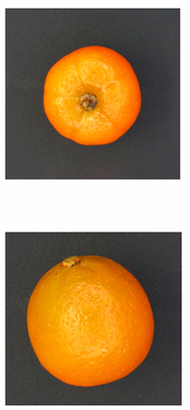
Un ejemplo práctico
¿Cómo mejorar el desempeño?
Medición del color es una segunda alternativa:
(las naranjas son más verdes)
Verde = 23.6%
Verde = 46%

Slide 17
Un ejemplo práctico
Recolección de información: Porcentaje de Verde
Naranja-01 | 41.3 | Mandarina-01 | 23.6
Naranja-02 | 39.8 | Mandarina-02 | 30.1
Naranja-03 | 36.5 | Mandarina-03 | 37.1
Naranja-04 | 44.6 | Mandarina-04 | 17.9
Naranja-05 | 41.2 | Mandarina-05 | 19.7
Naranja-06 | 44.9 | Mandarina-06 | 30.5
Naranja-07 | 44.4 | Mandarina-07 | 35.4
: |  | :
Naranja-75 | 38.7 | Mandarina-50 | 33.6

Slide 18
Un ejemplo práctico
Histogramas:
mandarinas
verde
naranjas
verde
15 20 25 30 35 40 45%

Slide 19
Un ejemplo práctico
Histogramas:
mandarina
naranja
mandarinas
verde
naranjas
verde
15 20 25 30 35 40 45%

Slide 20
Un ejemplo práctico
Uso de dos características:
área
naranja
mandarina
verde

Slide 21
Un ejemplo práctico
Uso de dos características:
área
verde

Slide 22
Un ejemplo práctico
Uso de dos características:
área
verde

Slide 23
Un ejemplo práctico
Uso de dos características:
área
SOBREENTRENAMIENTO!!
verde

Slide 24
Formulación Metodológica

Slide 25
Formulación Metodológica
Obtención de la Información Original
Pre-procesamiento
Extracción de Características
Normalización de Características
Análisis de Características
Selección de Características
Diseño del Clasificador
Evaluación del Desempeño

Slide 26
Durante la explicación seguiremos este ejemplo ...
Mandarinas
Naranjas
¿cómo separar las mandarinas de las naranjas?

Slide 27
Formulación Metodológica
Obtención de la Información Original
Pre-procesamiento
Extracción de Características
Normalización de Características
Análisis de Características
Selección de Características
Diseño del Clasificador
Evaluación del Desempeño

Slide 28
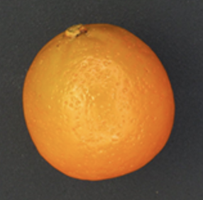
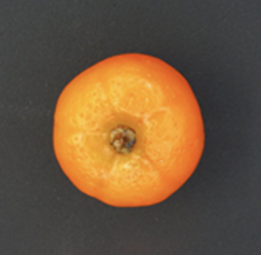
1. Obtención de la Información Original
Los datos (imágenes, señales, etc.) se capturan…
para
N
Matriz (imagen) del objeto
3
2
N objetos
1
Ejemplo: Mandarinas y Naranjas

Slide 29

2. Pre-procesamiento
Los datos se limpian, filtran, segmentan, etc.
para

Slide 30
Formulación Metodológica
Obtención de la Información Original
Pre-procesamiento
Extracción de Características
Normalización de Características
Análisis de Características
Selección de Características
Diseño del Clasificador
Evaluación del Desempeño

Slide 31
3. Extracción de Características
Para cara objeto se extraen M características…
Característica ‘j’ de Objeto ‘i’
para

Slide 32
3. Extracción de Características
Ejemplo: Para las Mandarinas (50) y Naranjas (75) se extrae:
Área (A)
Rojo (R)
Verde (G)
Azul (B)
En este caso, N = 50 + 75 = 125:
Matriz U de 125 x 4
Muestra | A | R | G | B
1 | 13234 | 0.27 | 0.40 | 0.11
: | 12129 | 0.29 | 0.39 | 0.09
50 | 11957 | 0.31 | 0.42 | 0.12
51 | 12911 | 0.35 | 0.38 | 0.13
:
125 | 17288 | 0.30 | 0.73 | 0.10
Mandarinas
Naranjas

Slide 33
Formulación Metodológica
Obtención de la Información Original
Pre-procesamiento
Extracción de Características
Normalización de Características
Análisis de Características
Selección de Características
Diseño del Clasificador
Evaluación del Desempeño

Slide 34
4. Normalización de Características
Muestra | A | R | G | B
1 | 13234 | 0.27 | 0.40 | 0.11
: | 12129 | 0.29 | 0.39 | 0.09
50 | 11957 | 0.31 | 0.42 | 0.12
51 | 12911 | 0.35 | 0.38 | 0.13
:
125 | 17288 | 0.30 | 0.73 | 0.10
Mandarinas
Naranjas
Normalización:
MinMax:
min = 0, max = 1
Mean0:
mean = 0, var = 1
Escalamiento: cada columna se normaliza…
columna normalizada
columna j de U

Slide 35
4. Normalización de Características
Muestra | A | R | G | B
1 | 13234 | 0.27 | 0.40 | 0.11
: | 12129 | 0.29 | 0.39 | 0.09
50 | 11957 | 0.31 | 0.42 | 0.12
51 | 12911 | 0.35 | 0.38 | 0.13
:
125 | 17288 | 0.30 | 0.73 | 0.10
Mandarinas
Columna
Original
Naranjas

Slide 36
4. Normalización de Características
Muestra | A | R | G | B
1 | 0.4981 | 0.27 | 0.40 | 0.11
: | 0.3681 | 0.29 | 0.39 | 0.09
50 | 0.3479 | 0.31 | 0.42 | 0.12
51 | 0.4601 | 0.35 | 0.38 | 0.13
:
125 | 0.9751 | 0.30 | 0.73 | 0.10
Mandarinas
Columna
Normalizada
con MinMax
Naranjas

Slide 37
4. Normalización de Características
Muestra | A | R | G | B
1 | 0.4981 | 0.27 | 0.40 | 0.11
: | 0.3681 | 0.29 | 0.39 | 0.09
50 | 0.3479 | 0.31 | 0.42 | 0.12
51 | 0.4601 | 0.35 | 0.38 | 0.13
:
125 | 0.9751 | 0.30 | 0.73 | 0.10
Mandarinas
Naranjas

Slide 38
Formulación Metodológica
Obtención de la Información Original
Pre-procesamiento
Extracción de Características
Normalización de Características
Análisis de Características
Selección de Características
Diseño del Clasificador
Evaluación del Desempeño

Slide 39
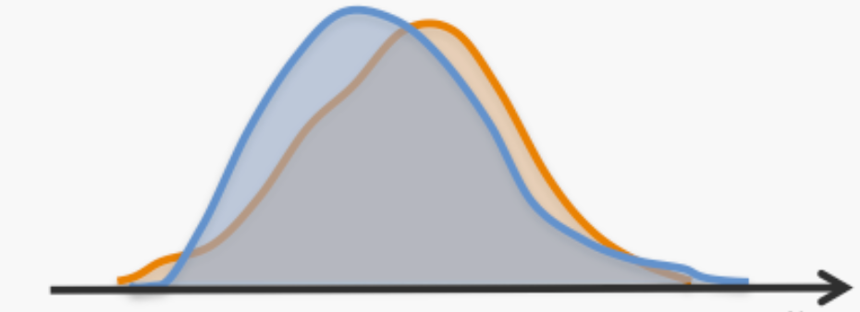
5. Análisis de Características
Histogramas en 1D para dos clases
Característica que discrimina mal (Rojo)

Slide 40
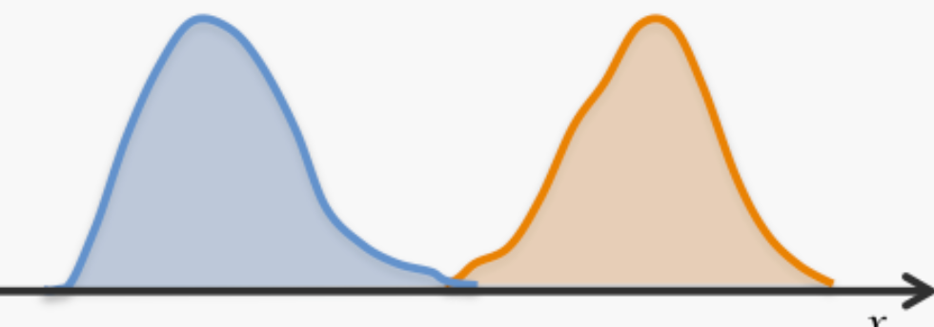
5. Análisis de Características
Histogramas en 1D para dos clases
Característica que discrimina bien (Área)

Slide 41
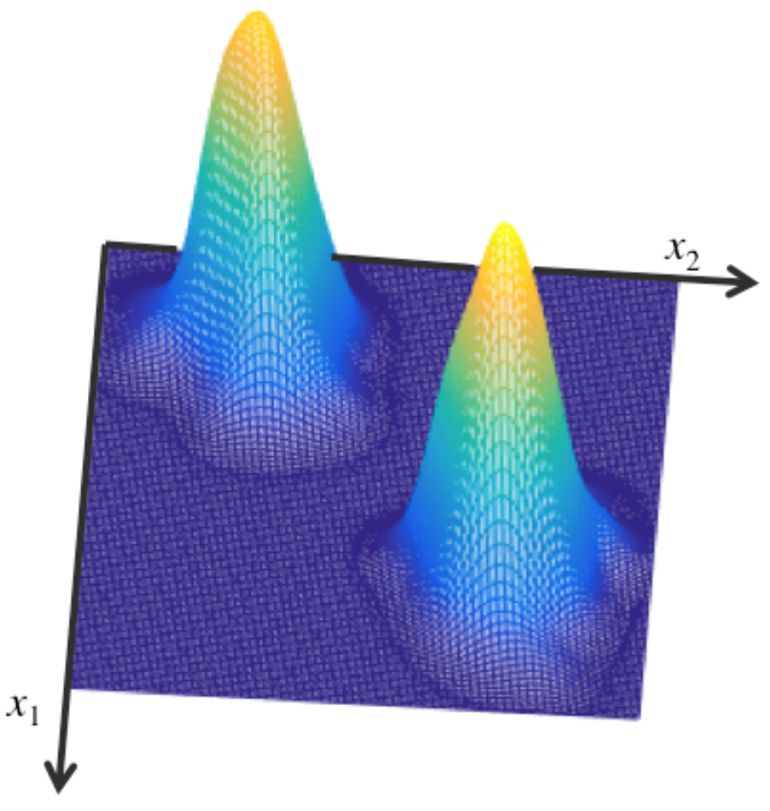
5. Análisis de Características
Histogramas en 2D para dos clases
(Área , Verde)
Característica que discriminan
bien (Área y Verde)

Slide 42
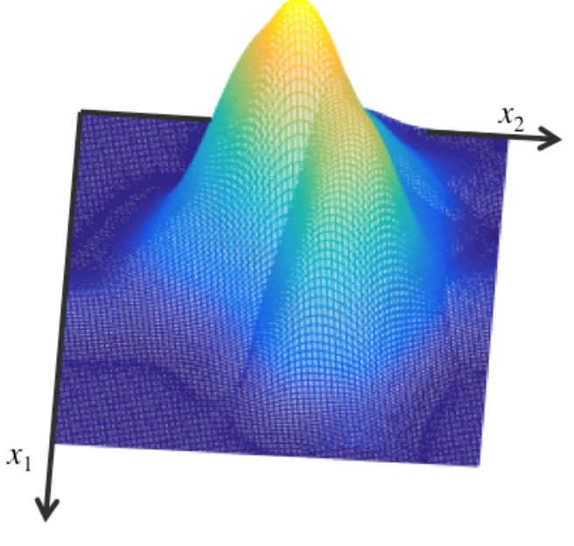
5. Análisis de Características
Histogramas en 2D para dos clases
(Área , Rojo)
Característica que discriminan
mal (Área y Rojo)

Slide 43
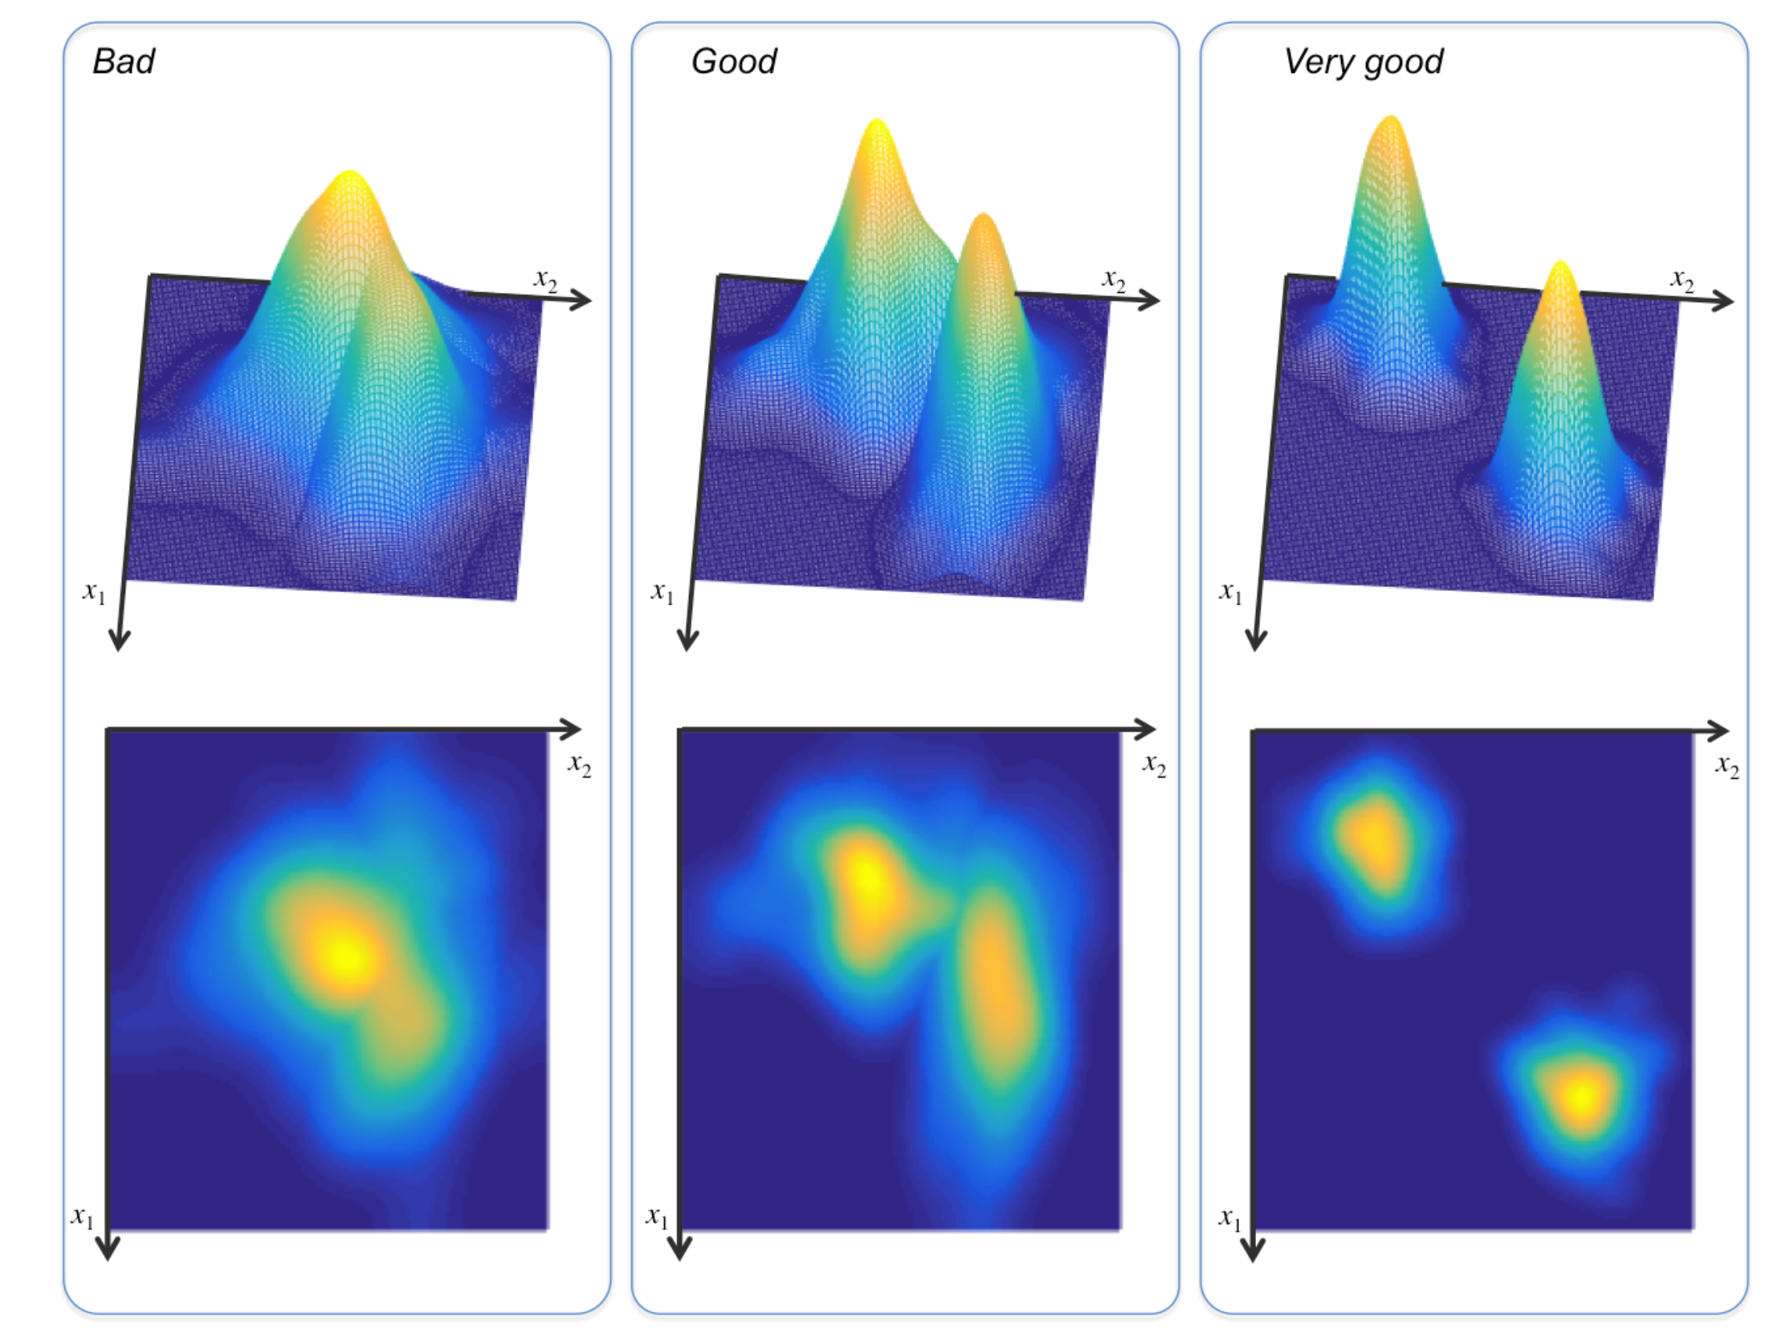
5. Análisis de Características
mal aceptable muy bien

Slide 44
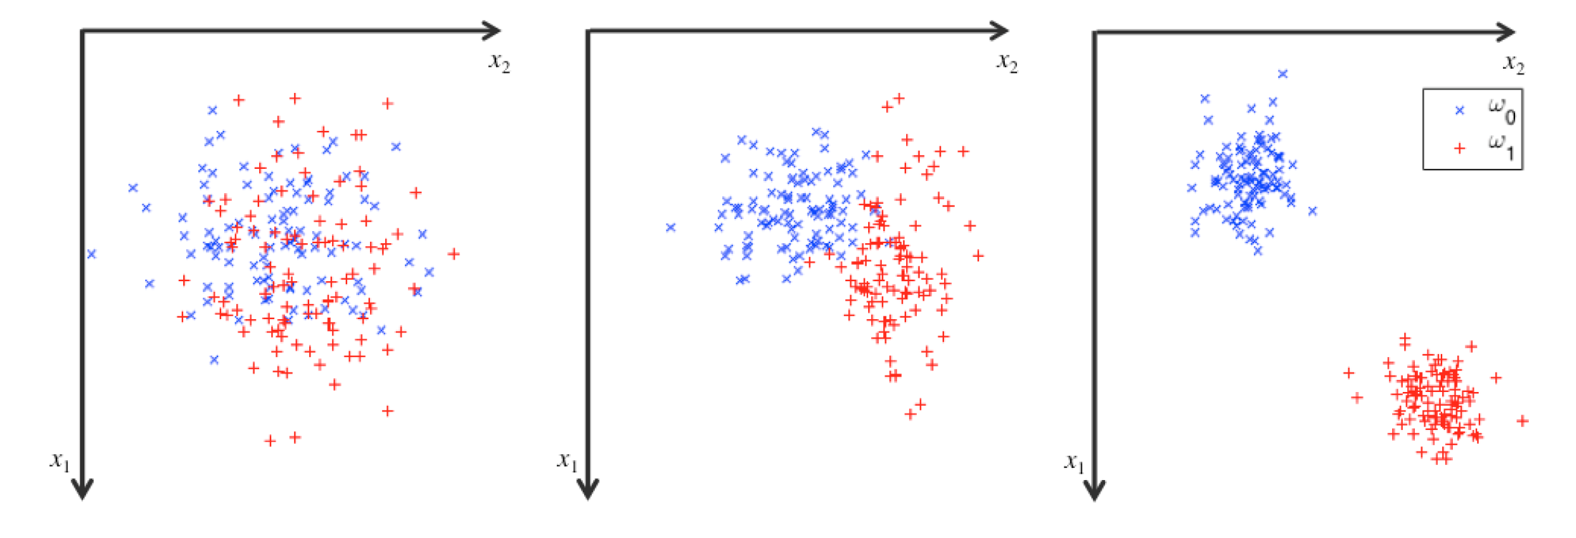
5. Análisis de Características
mal aceptable muy bien

Slide 45
Formulación Metodológica
Obtención de la Información Original
Pre-procesamiento
Extracción de Características
Normalización de Características
Análisis de Características
Selección de Características
Diseño del Clasificador
Evaluación del Desempeño

Slide 46
6. Selección de Características
Se escogen aquellas que en conjunto discriminan bien…
Muestra | A | R | G | B
1 | 0.4981 | 0.27 | 0.40 | 0.11
: | 0.3681 | 0.29 | 0.39 | 0.09
50 | 0.3479 | 0.31 | 0.42 | 0.12
51 | 0.4601 | 0.35 | 0.38 | 0.13
:
125 | 0.9751 | 0.30 | 0.73 | 0.10
Mandarinas
Naranjas
Columnas escogidas de V

Slide 47
6. Selección de Características
Se escogen aquellas que en conjunto discriminan bien…
Muestra | A | G
1 | 0.4981 | 0.40
: | 0.3681 | 0.39
50 | 0.3479 | 0.42
51 | 0.4601 | 0.38
:
125 | 0.9751 | 0.73
Mandarinas
Naranjas
Columnas escogidas de V

Slide 48
Formulación Metodológica
Obtención de la Información Original
Pre-procesamiento
Extracción de Características
Normalización de Características
Análisis de Características
Selección de Características
Diseño del Clasificador
Evaluación del Desempeño

Slide 49
7. Diseño del Clasificador
Se busca la línea de separación entre las clases
(Área , Verde)
La función depende de parámetros que deben estimarse minimizando una función de costo

Slide 50
Formulación Metodológica
Obtención de la Información Original
Pre-procesamiento
Extracción de Características
Normalización de Características
Análisis de Características
Selección de Características
Diseño del Clasificador
Evaluación del Desempeño

Slide 51
8. Evaluación de Desempeño
Se evalúa qué tan bien se desempeña el clasificador…
Matriz de Confusión ‘C’
Predicción
 |  |  | …
:
Real
Número de muestras que pertenecen a la clase ‘i’
clasificadas como clase ‘j’

Slide 52
8. Evaluación de Desempeño
Se evalúa que tan bien se desempeña el clasificador…
Predicción
 |  |  | …
:
Real
Número de muestras que pertenecen a la clase 1
pero que fueron clasificadas como clase 2

Slide 53
8. Evaluación de Desempeño
Se evalúa que tan bien se desempeña el clasificador…
Predicción
 |  |  | …
:
Real
Número de muestras que pertenecen a la clase 1
y que fueron correctamente clasificadas como clase 1

Slide 54
8. Evaluación de Desempeño
Se evalúa que tan bien se desempeña el clasificador…
Predicción
 |  |  | …
:
Real
Suma de la Diagonal
Total de Muestras
Existen otras
Métricas !!
Accuracy (Acc) =

Slide 55
Formulación Metodológica
Obtención de la Información Original
Pre-procesamiento
Extracción de Características
Normalización de Características
Análisis de Características
Selección de Características
Diseño del Clasificador
Evaluación del Desempeño

Slide 56
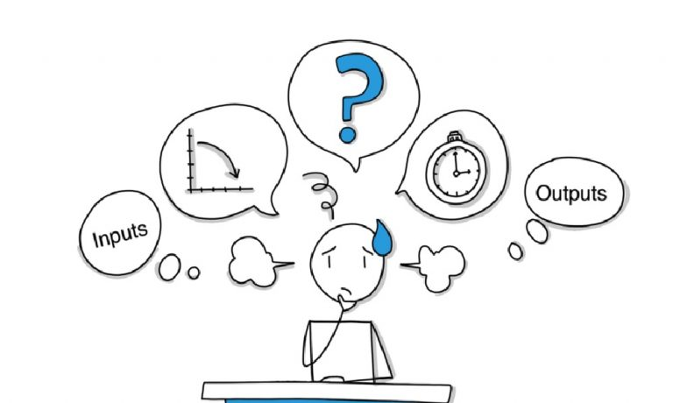
Sistema de Reconocimiento de Patrones

Slide 57
Images of different
known classes
Class 1
Class 2
Class n
Stage 1:
Stage 2:
InputA:
Output:

Slide 58
Images of different
known classes
Class 1
??? ??? ???
Class 2
Class n
Stage 1: ???
Stage 2: ???
InputA: ???
??? ??? ???
Output:

Slide 59
Images of different
known classes
Class 1
??? ??? ???
Class 2
Class n
Stage 1: TRAINING
Stage 2: TESTING
InputA: ???
??? ??? ???
Output:

Slide 60
Images of different
known classes
Class 1
Feature Feature Design of
Extraction Selection Classifier
Class 2
Class n
Stage 1: TRAINING
Stage 2: TESTING
InputA: ???
??? ??? ???
Output:

Slide 61
Images of different
known classes
Class 1
Feature Feature Design of
Extraction Selection Classifier
Class 2
Class n
Stage 1: TRAINING
Stage 2: TESTING
InputA: Test Image
??? ???
Class
Output:

Slide 62
Images of different
known classes
Class 1
Feature Feature Design of
Extraction Selection Classifier
Class 2
Class n
Classifier
Parameters
Stage 1: TRAINING
Stage 2: TESTING
Extraction of
selected
features
InputA: Test Image
Class
Classification
Output:

